Slide 1
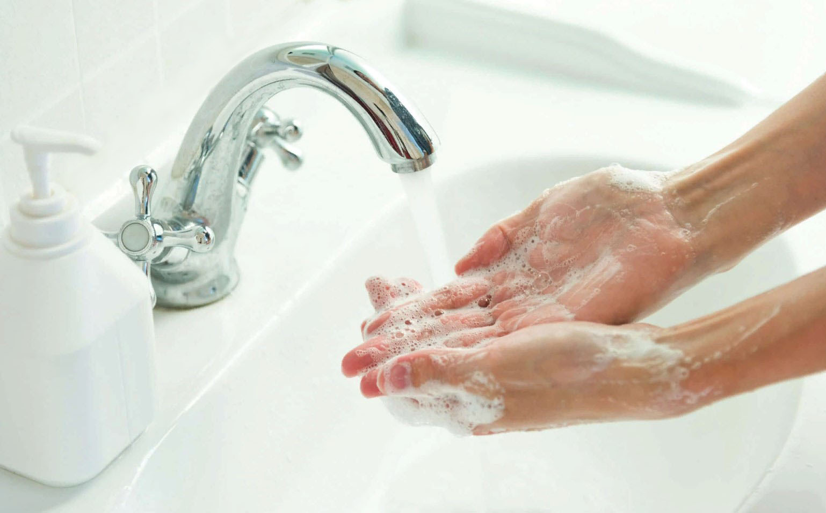
«УМНОЕ МЫЛО»
Выполнили
Анисимова Валерия
Кудрин Ярослав
Злобин Александр
Руководитель: Оглезнева Екатерина Алексеевна
Г. Ижевск

Slide 2
Цель – создать робота, который привьет полезную привычку - мыть руки.
Задачи:
1. Почему важно мыть руки?
2. Какие микробы живут на руках?
3. Какие болезни можно получить от грязных рук?
4. Как правильно мыть руки?
5. Провести анкетирование;
6. Создать робота;
7. Запрограммировать робота;
8. Провести тестирование;
9. Придумать улучшения для робота.

Slide 3
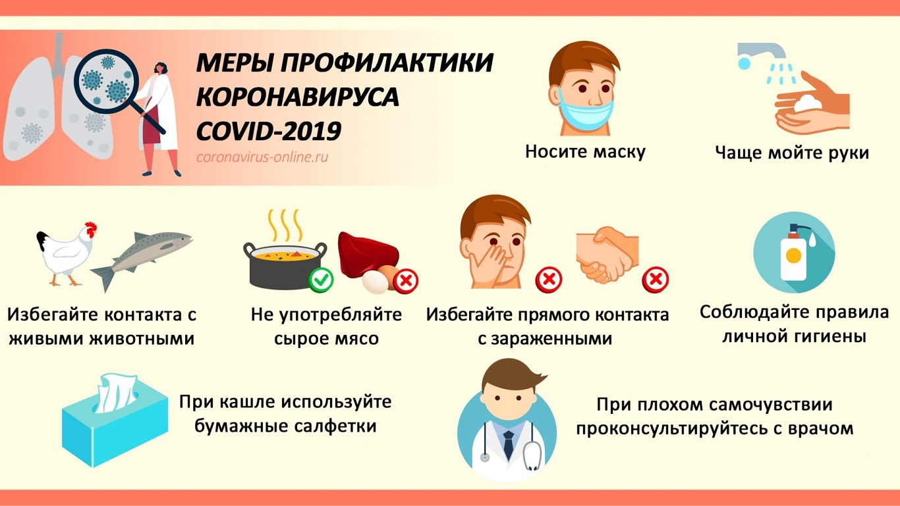
Актуальность.
Сейчас, когда во всем мире распространяется коронавирусная инфекция, эта тема актуальна, как никогда. Простое мытье рук с мылом поможет сохранить здоровье и, даже жизнь. А все ли знают, как правильно мыть руки, когда мыть, чем и как долго их мыть? Мы задумались над этими вопросами. Ведь каждый из нас может снизить уровень заболеваемости, если будет знать и соблюдать правила мытья рук. Тогда руки перестанут быть фактором передачи инфекций и возможно люди будут меньше болеть. Нам захотелось привлечь внимание к этой проблеме. Так появилась тема нашей исследовательской работы.

Slide 4
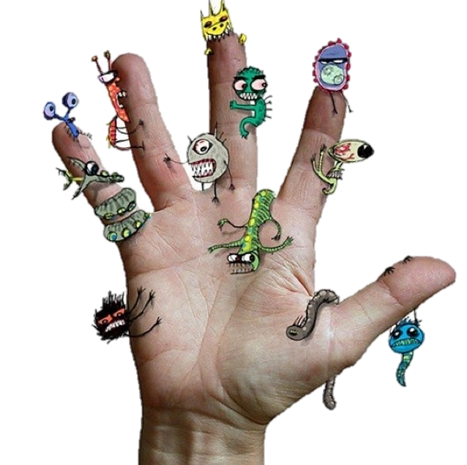
Почему важно мыть руки?
Руки – наш главный инструмент, который мы постоянно применяем в быту. Мы беремся за разные предметы, на которых нашли пристанище тысячи болезнетворных бактерий. Прикасаясь к загрязненным вещам, мы переносим часть микробов на руки. Потом мы прикасаемся руками к лицу, берем немытыми руками пищу и тем самым открываем доступ инфекции в организм. Оказавшись в организме, бактерии начинают быстро размножаться и вредить. Они выделяют ядовитые вещества в организм и, человек болеет.

Slide 5
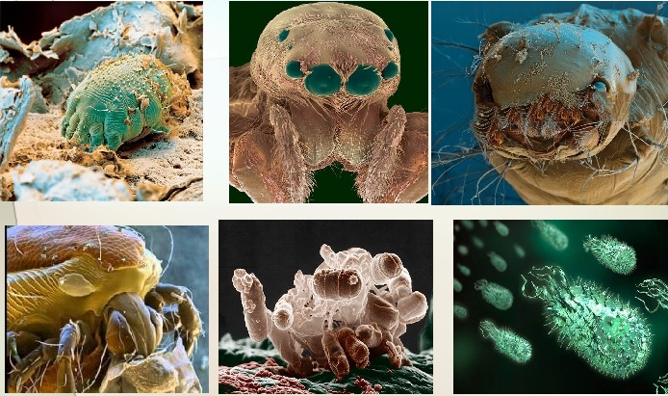
Какие микробы живут на руках?
Микробы – это мельчайшие одноклеточные организмы, видимые только под микроскопом.
Микробы живут везде. они бывают полезные и вредные. Вредные микробы, попадая внутрь организма вместе с пищей начинают очень быстро размножаться и вредить ему. Полезные микробы помогают при создании разных лекарств, при выработке молочных продуктов и в сельском хозяйстве для создании удобрений для растений.

Slide 6
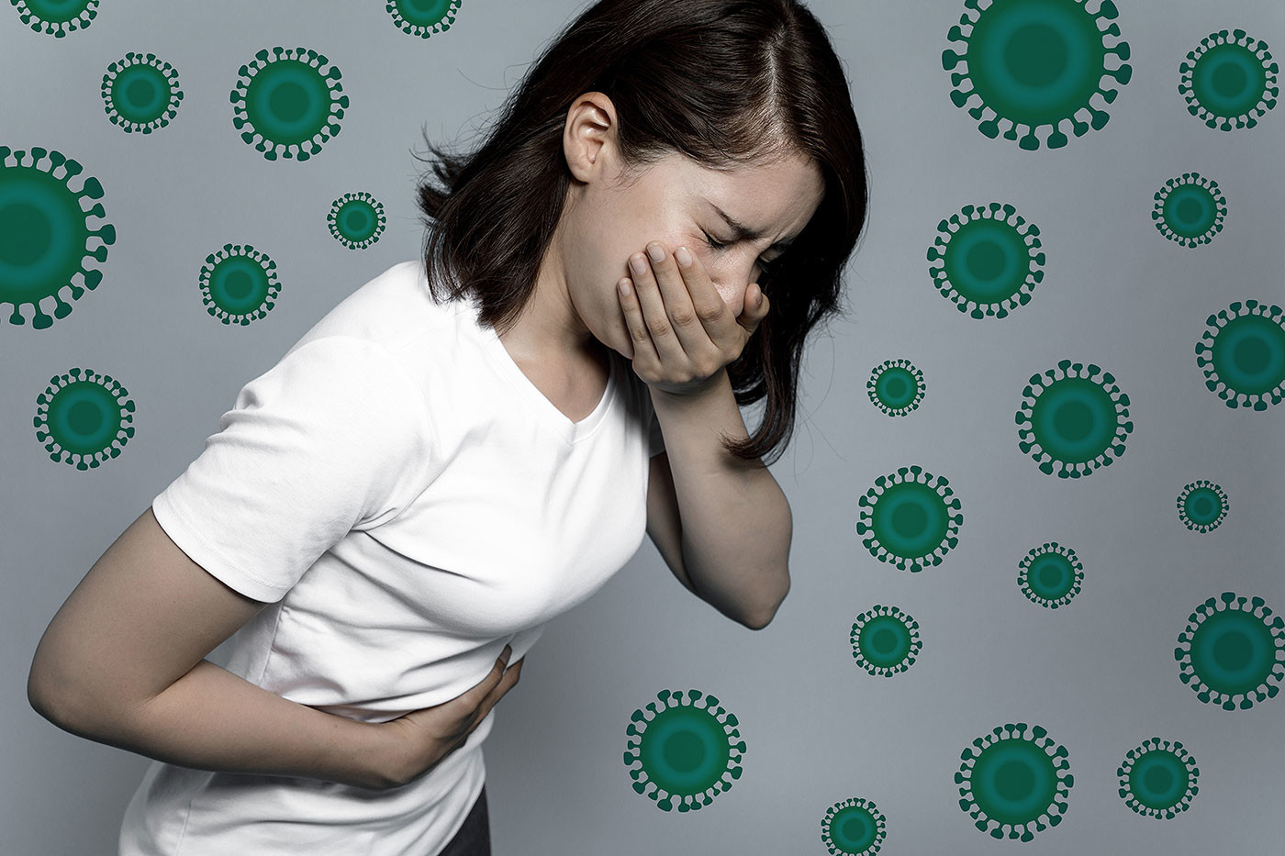
Какие болезни можно получить от грязных рук?
Для того чтобы болезнетворные бактерии попали в организм и спровоцировали развитие заболевания, достаточно просто коснуться грязными руками рта или этими же грязными руками что-то съесть.
ОРВИ и грипп
Вирусный конъюнктивит
Дизентерия
Ротавирусная инфекция
Лямблиоз
Гепатит А
Гельминтоз
Сальмонеллез
Брюшной тиф

Slide 7
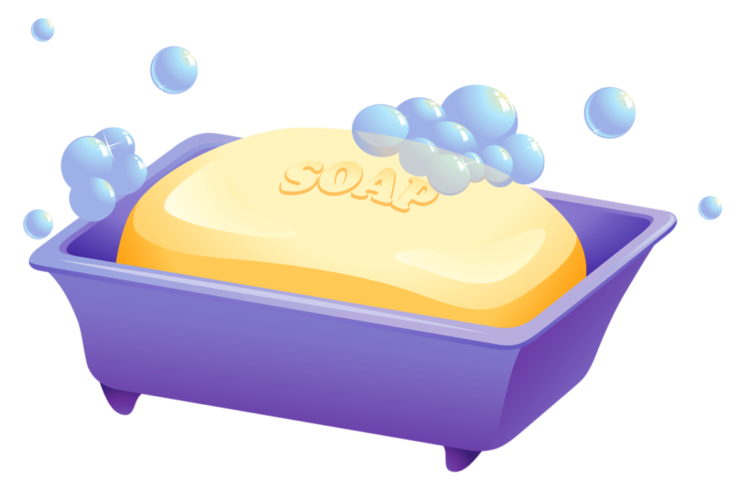
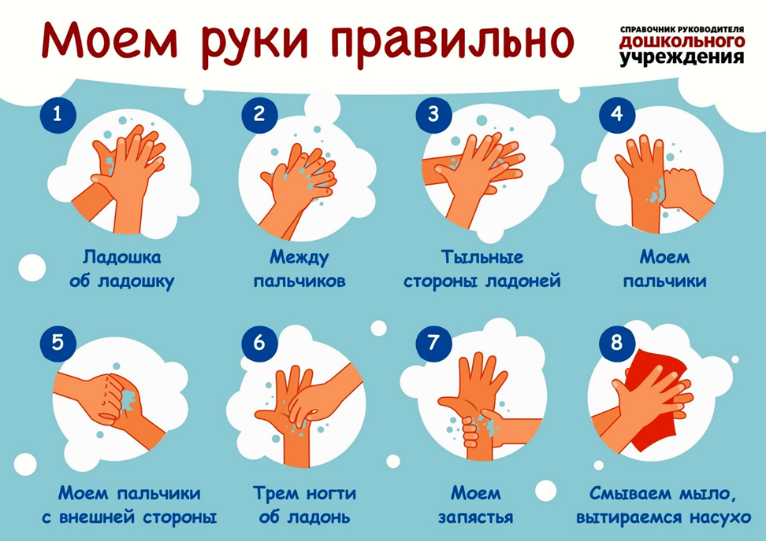

Slide 8
Для того, чтобы проверить актуальность нашего проекта мы решили провести тестирование у знакомых.
Опрос показал, что многие знают о необходимости мытья рук, но в тоже время иногда забывают об этой простой процедуре. Почти половина моют руки всего 3 раза в день и только немногие считают необходимым мыть руки еще и после того, как заденут грязные предметы.

Slide 9
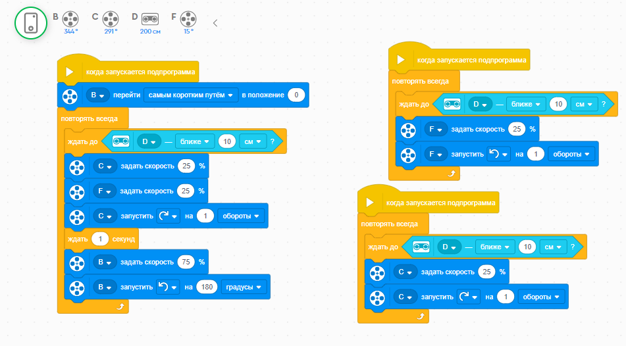
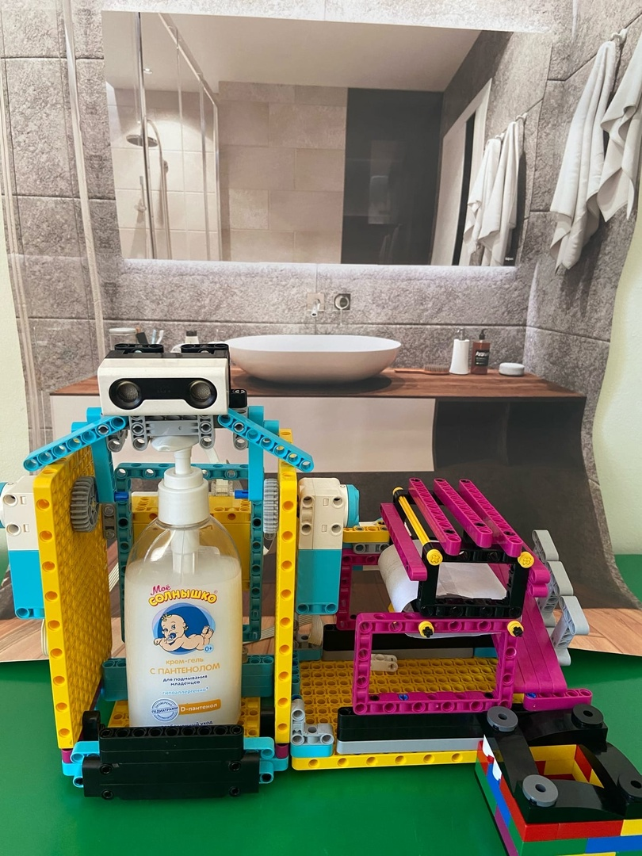
Создание робота
Мы решили создать робота, который будет автоматически выдавать мыло, а также выдавать сладкий приз за мытье рук. В разработке робота мы использовали набор LEGO SPIKE PRIME.
Функции робота:
автоматический дозатор для мыла
выдача конфет
электронные компоненты: Хаб, 3 мотора, 1 датчик расстояния.
Механизмы: ременная передача.

Slide 10
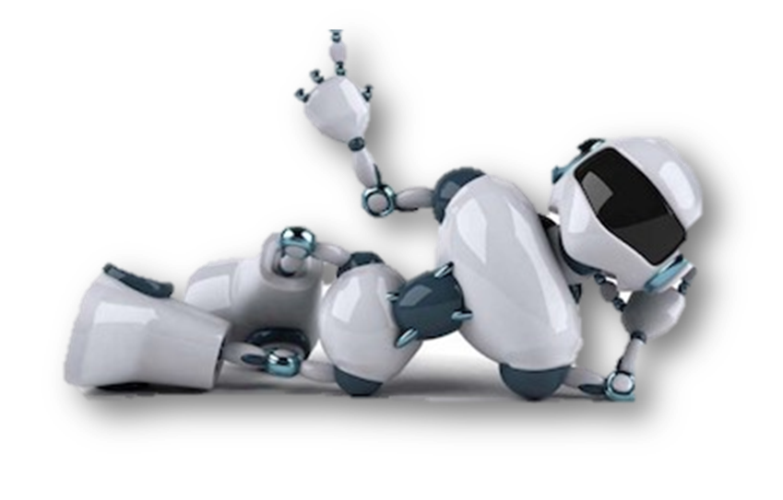
Результат
Мы можем с уверенностью сказать, что нам удалось достичь цели проекта. Наша модель робота «Умное мыло», отвечает всем поставленным задачам. Этим проектом мы бы хотели показать важность сохранения чистоты рук. Мы надеемся, что в будущем эта полезная привычка будет у каждого, и мы для этого будем прилагать все усилия.
Спасибо за внимание!
С удовольствием ответим на ваши вопросы!

